Slide 1
License Plate Detection
세종대학교 컴퓨터공학과
인공지능연구실 엄태선

Slide 2

목차
챌린지 설명
알고리즘
데이터 설명
코드 설명
학습 결과
Notes:
다음과 같습니다.

Slide 3
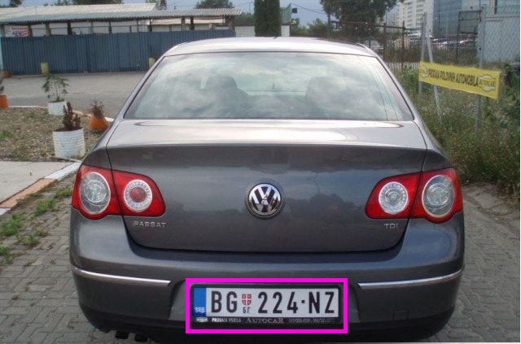
01
챌린지 설명
License Plate Detection(LDP)
자동차 번호판 인식하기
본래는 ‘자동차 번호판 인식’과 ‘번호판 글자 식별‘로 나눠지지만 이번 챌린지에선 Detection만 진행
based paper : Zhang, W., Mao, Y., & Han, Y. (2020, October). SLPNet: Towards End-to-End Car License Plate Detection and Recognition Using Lightweight CNN. In Chinese Conference on Pattern Recognition and Computer Vision (PRCV) (pp. 290-302). Springer, Cham.

Slide 4
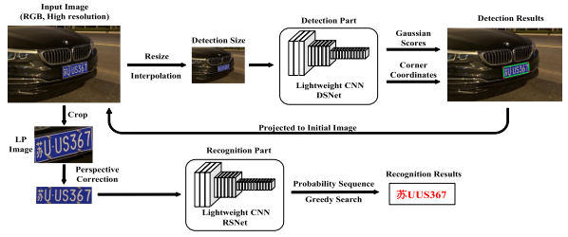
02
알고리즘
Skip-Shuffle License Plate Network(SLPNet)은 lightweight Fully Convolutional Networks(FCN)을 기반으로 한다.
based paper에서는 detection → recognition을 모두 다뤘지만 이번 챌린지에서는 detection만 실행한다.

Slide 5
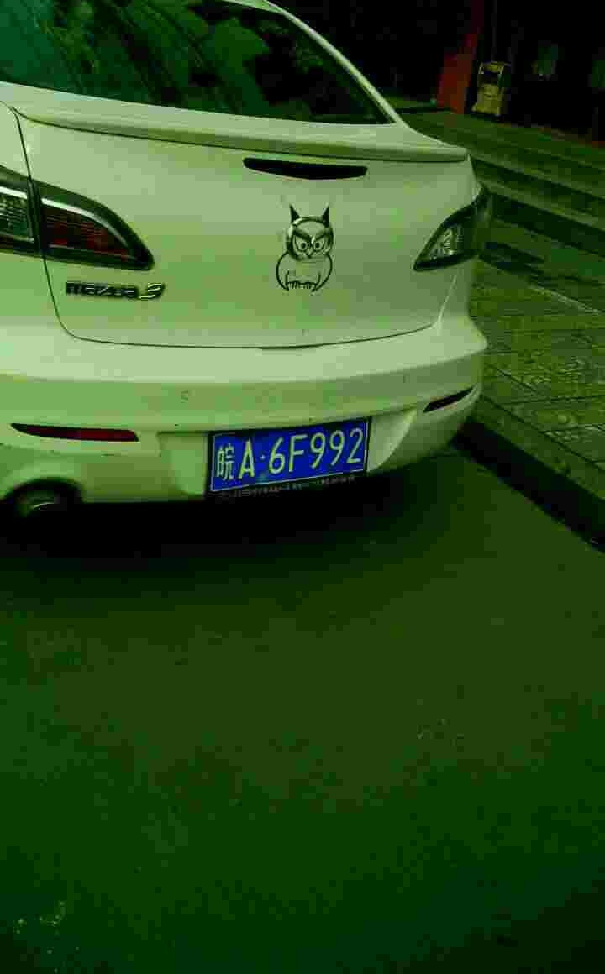
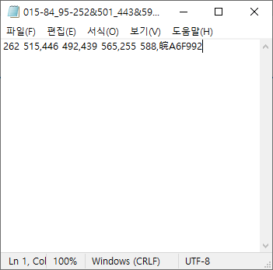
03
데이터 설명
CCPD 데이터 셋 사용
Train : Val : Test = 48000:6000:6000
모든 데이터는 image와 label로 나뉘어져 있다.
ex)
<image>
<label>

Slide 6
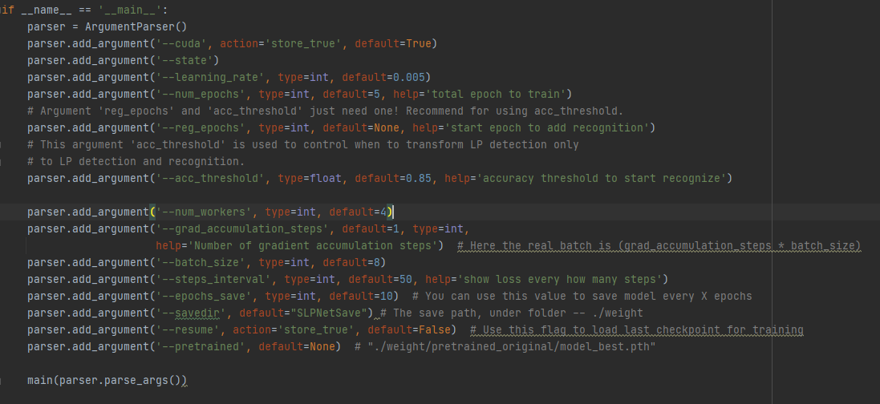
04
코드 설명
HyperParameter

Slide 7
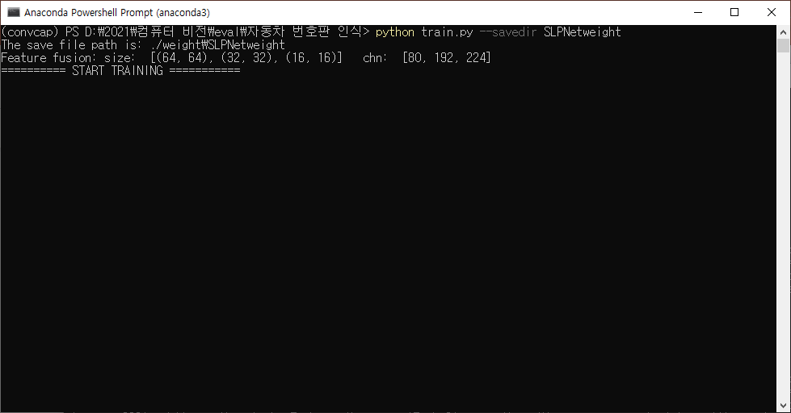
04
코드 설명
학습 시작 (--savedir SLPNetweight로 설정)

Slide 8
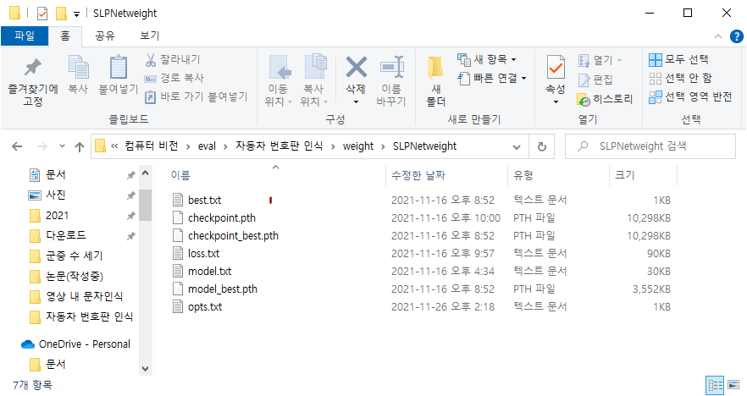
04
코드 설명
학습 시작 (--savedir SLPNetweight로 설정)

Slide 9
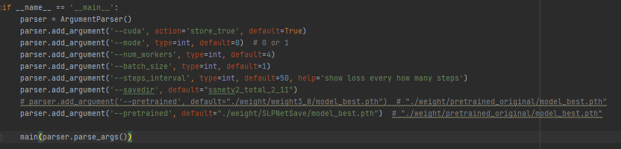
05
학습 결과
성능평가 시작 (--pretrained SLPNetweight/model_best.pth로 설정)

Slide 10
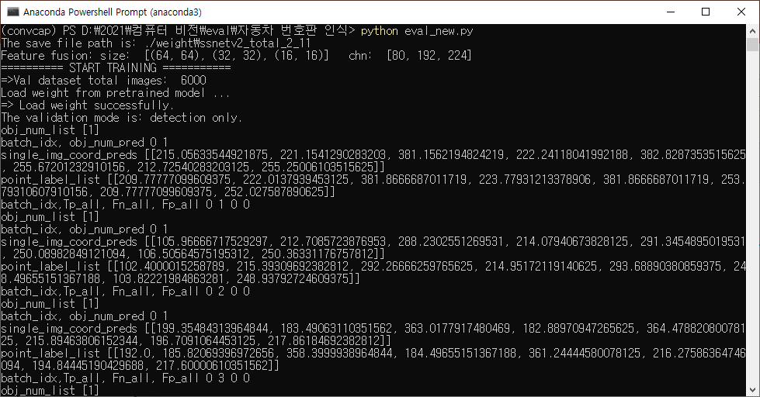
05
학습 결과
성능평가 시작 (--pretrained SLPNetweight/model_best.pth로 설정)

Slide 11
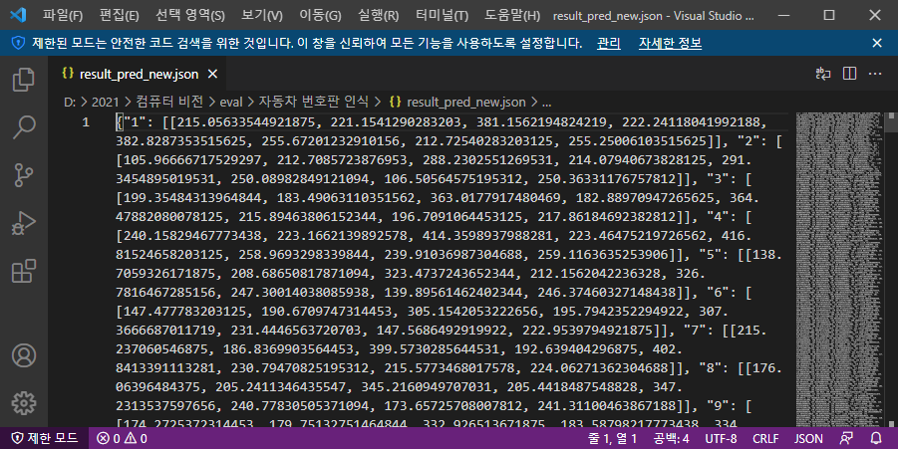
05
학습 결과
예측 실행 결과 (result_pred_new.json file)

Slide 12
01
실험 데이터
평가 지표
Precision(정밀도) : True라고 분류한 것들 중에서 실제 True인 것
Recall(재현율) : 실제 True인 것 중에서 True로 예측한 것
F1-score : precision과 recall의 조화평균
학번 | F1-Score | Precision | Recall
21110368 | 0.998 | 0.999 | 0.996

Slide 13
감사합니다

